Slide 1
La giustizia vendicatoria
Teorie e politiche dell'uguaglianza
Lezione 7 – 8 marzo 2023
riccardo.mazzola@unimc.it

Slide 4
Vendicativo vs. vendicatorio

Slide 5
«[N]el sistema barbarico il sovrano poté succedere nel diritto vendicatorio de’ sudditi, [… nel] diritto [soggettivo] prezioso e inviolabile alla privata vendetta».
P. Ellero, Delle origini storiche del diritto di punire ([1861]1874)
Al di là di questa anticipazione, ‘vendicatorio’, nel linguaggio tecnico dell’antropologia giuridica, è perlopiù calco del francese ‘vindicatoire’, impiegato, a partire dal 1980, dall’antropologo Raymond Verdier.

Slide 6
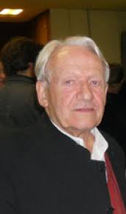
Raymond Verdier

Slide 7
Nel primo volume della tetralogia La vengeance (1980-1984), Verdier accenna alla contrapposizione tra due «registri» linguistici, due «variazioni funzionali» del discorso sulla vendetta: un registro vendicativo (in francese: vindicatif) e un registro vendicatorio.
Prefigurata da Verdier, la distinzione tra i due registri è tuttavia evocata per la prima volta in modo esplicito dagli antropologi Claude-Henri Breteau e Nello Zagnoli, secondo cui «è essenziale [...] distinguere il vendicativo dal vendicatorio, o, in altre parole, lo psicologico dal sociale». Secondo Breteau e Zagnoli, la distinzione concettuale tra “vendicativo” e “vendicatorio” è lessicalizzata nel dialetto del nord-est dell’Algeria, che si riferisce al “vendicativo” con il verbo ‘entegâm’ (‘انتقام’; in italiano: “vendicarsi”) e al “vendicatorio” con l’aggettivo sostantivato ‘sahib el dam’ (‘صاحب دَم’; letteralmente: “padrone del sangue”).

Slide 8
G. Courtois, La vengeance du désir aux institutions (1984)
VENDETTA:
in senso vendicativo:
  impulso volitivo: «il desiderio di restituire le offese subite»;
  atto: «la scarica emozionale che il soggetto […] deve effettuare per mantenere a livello di guardia la tensione del proprio apparato psichico, pericolosamente accresciuta a causa di un’aggressione»;
in senso vendicatorio:
  (solo) un atto: «il momento di un processo regolato dalla reciprocità», di «uno scambio di valori negativi».

Slide 9
Vendicativo
Vendicatorio
Atto
Impulso volitivo

Slide 10
L’atto di vendetta
All’intersezione tra “vendicativo” e “vendicatorio” si colloca l’atto di vendetta: l’atto che infligge un’offesa in risposta a un’offesa subìta.
V’è però, tra atto vendicativo e atto vendicatorio, una fondamentale differenza: all’atto vendicativo è attribuito significato da processi interni alla psiche della persona offesa; all’atto vendicatorio è attribuito significato da una norma (sociale o giuridica).
L’atto vendicativo è «intimamente connesso» alla sofferenza patita a causa dell’offesa ed è meramente inteso a «sfogare la passione» (Westermarck 1932) della persona offesa; l’atto vendicatorio è invece «imposto all’individuo come un dovere, che lo costringe ad agire anche nel caso in cui il sentimento vendicativo sia del tutto assente» (Breteau & Zagnoli 1984)

Slide 11
Quale norma?
La reciprocità vendicatoria

Slide 12
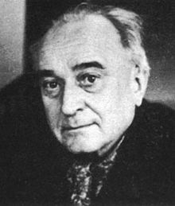
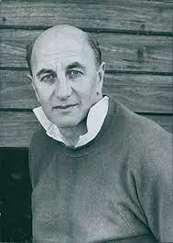
Edward Evan Evans-Pritchard
(1902-1973)
Max Gluckman
(1911-1975)

Slide 13
L’approccio allo studio della vendetta inaugurato da Verdier si discosta dal metodo della ricerca cd. struttural-funzionalista, che indaga la funzione sociale della vendetta.
Tra i funzionalisti, Evans-Pritchard ha definito la vendetta come «movimento strutturale di segmenti politici» finalizzato a contenere il fenomeno del conflitto nella società. La stessa tesi, rielaborata da Gluckman, attribuisce alla vendetta, a certe condizioni, un’efficacia deterrente: la potenziale minaccia della vendetta scoraggia la commissione di atti offensivi, dando luogo a un fenomeno sociale, apparentemente paradossale, denominato (dal titolo inglese del celebre articolo di Gluckman) «pace-nella-faida» (peace in the feud).
Verdier, invece, indaga non solo la funzione assolta dall’atto vendicatorio, ma anche le relazioni sociali che ne identificano il necessario presupposto. In tal senso, secondo Verdier, l’atto vendicatorio è parte di un processo regolato dalla reciprocità (negativa omeomorfica/eteromorfica).

Slide 14
Quale valore?
Onore, composizione, vendetta

Slide 15
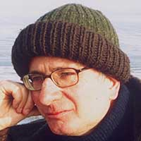
Ignasi Terradas Saborit

Slide 16
Il sistema vendicatorio
contro-offesa
composizione
offesa
mediazione
vendetta

Slide 17
Offesa
Secondo Verdier, l’offesa è un danno al capitale-vita: «insieme di persone, beni, forze, valori, credenze e riti che fondano l’unità e la coesione del gruppo […] rappresentato da due simboli: il sangue […] e l’onore».
A partire da Verdier, Terradas ritiene che tutte le offese rilevanti per il sistema vendicatorio siano (anche) lesioni dell’onore (anche le offese apparentemente soltanto fisiche/economiche). Il disonore è pertanto il disvalore (valore negativo) determinato dall’offesa.

Slide 18
Offesa
Offesa: ogni atto di (indebita) sottrazione dell’onore, perpetrato dall’offensore ai danni della persona offesa: una certa “quantità” di onore è rimossa dal capitale-vita dell’offeso. Chi stabilisce se un certo atto è, in effetti, un’offesa è, nel lessico di Terradas, un giudice (non per forza simile al giudice «occidentale»: l’assemblea degli anziani, una divinità…) a seguito di un processo di mediazione.
Contro-offesa (composizione o vendetta): ogni atto di riabilitazione (ri-acquisizione) dell’onore sottratto dall’offesa, un nuovo atto di sottrazione perpetrato, stavolta, dalla persona offesa nei confronti dell’offensore: nel caso della vendetta, una certa “quantità” di onore ritorna nel capitale-vita dell’offeso. La contro-offesa è sempre autorizzata dal giudice; della contro-offesa si incarica direttamente l’offeso.

Slide 19
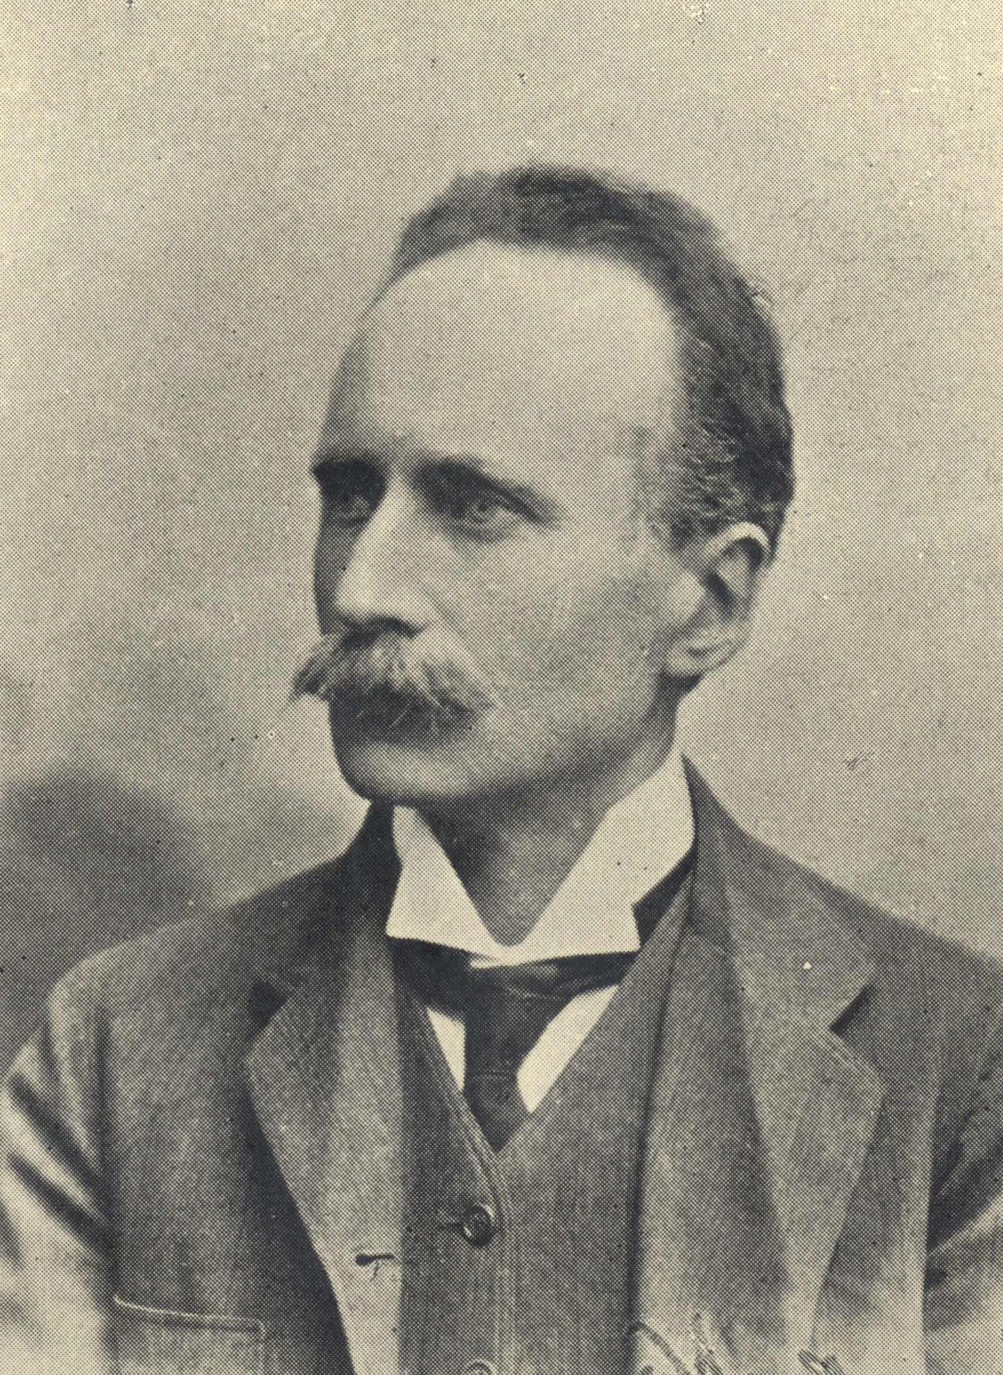
Giovanni (Nino) Tamassia, 1860-1931

Slide 20
Tamassia
"Per esprimere il concetto tedesco con linguaggio latino, il legislatore germanico era costretto a servirsi di parole e di formule che nel diritto romano avevano una significazione, la quale non era precisamente quella che rispondeva all’idea tedesca [...]. Così si venne formando, a spese della terminologia classica, la nuova germanica, la quale ebbe curiose vicende, in quanto la deviazione e l’alterazione del senso antico di alcune tipiche espressioni, cagionate dal modo con cui esse dalle leggi e più dalla pratica furono intese e usate, per tanti secoli, diedero a tali voci il senso che attualmente è loro comune, nelle lingue romanze. Vindicare, ulcisci, requirere, componere, ecc., perdettero quella mitigazione di senso, che l’impero della legge e del diritto aveva loro imposto. Inconsciamente, quindi, la parola classica era ricondotta ad esprimere quei concetti antichi di vendetta privata, di prezzo del sangue o delle offese, ai quali Roma aveva sostituito, o congiunto, una significazione degna della civiltà a cui essa tendeva."

Slide 21
Terradas
Tamassia esordisce affermando come “faida” [Fehde] non significhi necessariamente “lotta cruenta tra due fazioni”, come si dà (e si continua a dare) per scontato, generalmente, nell’ambito delle molte narrazioni del feud anglosassone. Tuttavia, almeno in linea di principio, “faida” indica uno stato di inimicizia, che può dare luogo a una vendetta cruenta, ma non necessariamente.
[...]
Tacito – scrive Tamassia – asseriva chiaramente che tra i Germani i figli e i parenti dei caduti si facevano carico delle inimicizie e delle amicizie dei loro antenati e dei membri del loro gruppo. Tamassia definisce tale “prendere su di s.”, “riconoscere”, “assumere” [suscipere] come un “ereditare” le faide o le inimicizie, un atto già conosciuto dai Romani (Tamassia cita infatti, sul punto, Cicerone e Quintiliano)."

Slide 22
Composizione
Composizione tra i Germani = Busse (per omicidio: pretium hominis)
Tamassia: "Luere homicidium certo armentorum ac pecorum numero vuol dire pagare il guidrigildo, cioè il pretium hominis con numero fisso (e quindi non più soggetto al mercanteggiare delle parti) di capi di bestiame, come già nell’India e in Grecia (ecatombe)." Terradas: "il numero certo, la quantità prefissata di capi di bestiame per la soddisfazione della composizione, assume l’ulteriore funzione di salvaguardia dei principi di uguaglianza e proporzionalità del giudizio."
Busse = Fredum (multa pagata al sovrano) + somma destinata a componere

Slide 23
Terradas
"Tamassia comprende, a partire da Tacito, come l’atto composizionale non si riduca a un indennizzo materiale, ma si connoti necessariamente di caratteri che simboleggiano il legame umano instaurato tra l’offensore e la parte offesa. In assenza di tali caratteri, il solo indennizzo non produce il vincolo morale e giuridico che legittima la composizione agli occhi della società."

Slide 24
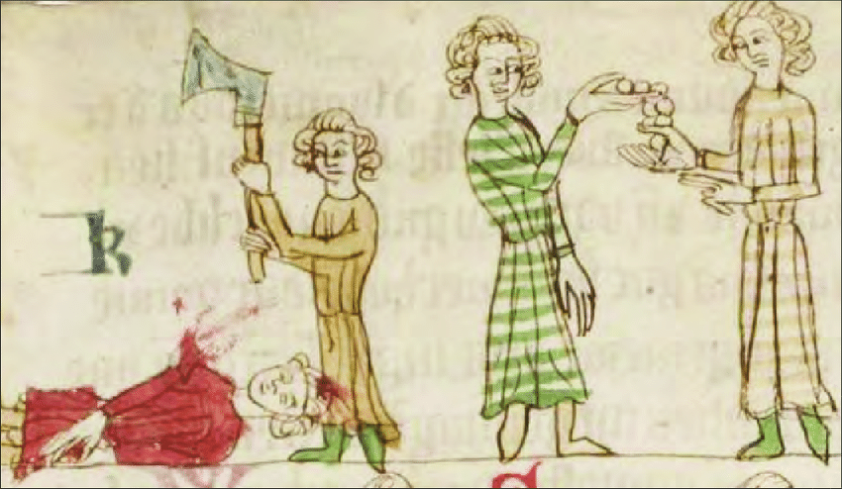
Indizi?
Heidelberger Sachsenspiegel, 1300 ca.

Slide 25
nel Wessex, l’ammontare della composizione per una ferita inferta sotto il ginocchio era doppio rispetto all’ammontare della composizione per una generica ferita alla gamba, poiché l’orlo della tunica terminava all’altezza del ginocchio;
la maggior parte dei tariffari composizionali prevedeva il pagamento di una composizione più alta per la lesione inferta ai denti frontali rispetto alla composizione prevista per la lesione inferta ai denti laterali, sebbene i denti laterali svolgano (era già noto all’epoca) una funzione più importante nel processo di masticazione: la ragione è spiegata nell’Editto di Rotari, che attribuiva esplicitamente una maggiore importanza ai denti che si mostravano nel sorriso (qui in risu apparit);
sia nel Wessex, sia in Frisia era prevista una composizione più elevata, rispetto alla composizione dovuta per il taglio delle altre dita, per il taglio dell’anulare: «l’unica possibile motivazione» era che «l’offesa visibile [visible insult] al dito che portava l’anello» (il dito che suscitava più attenzioni) aggravava «la pura perdita anatomica» (Oliver 2011).

Slide 26
Terradas
"Secondo Tamassia, questo uso del verbo ‘vindicare’, da parte di Tacito, non si riferisce alla vendetta [venganza], ma solo al “riconoscimento giudiziale del diritto di ottenere una composizione”.

Slide 27
Verdier vs. Terradas
Come abbiamo visto, Verdier indaga principalmente i presupposti della giustizia vendicatoria e non la funzione sociale dell’atto vendicatorio. Verdier, in ogni caso, sembra concordare con l’idea che scopo del sistema vendicatorio sia esercitare deterrenza: scoraggiare i consociati dal commettere offese (concorda in questo senso con Evans-Pritchard e Gluckman).
Secondo Terradas, scopo del sistema vendicatorio non è (solo) esercitare deterrenza, ma soprattutto ricostituire il tessuto sociale danneggiato dall’offesa e in particolare (attraverso una preferenza per la composizione rispetto alla vendetta) il rapporto tra le parti in conflitto (la deterrenza gioca comunque anche qui un ruolo importante). [Base per comparazione con giustizia riparativa]

Slide 28
Jan Rothmann, Talio esto
In alcuni casi, taglione «riparatore» (per l’omicidio di membri del gruppo). Dimenticato dal pensiero occidentale, che considera solo la variante «penale» del taglione.
Codice di Lipit Ishtar, § 12 (Mesopotamia, 1934-1924 ca., lingua sumera)
sag sag.gin
ba.ab.sum.mu
(testa per testa /
L’altro restituirà)
Equativo «gin» mette l’accento sulla cooperazione (e non sulla punizione).

